Slide 1
Organização do dia a dia / Procrastinação
Thiago Teixeira Oliveira
Arthur Figueiredo
Raul Fonseca
Bruno
Gabriel Praes

Slide 2
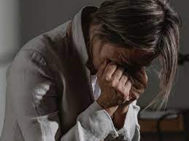
Imagine só

Slide 3
Imagine só
Angústia

Slide 4
Imagine só
Angústia
Impotência

Slide 5
Imagine só
Angústia
Impotência
Perda de prazos

Slide 6
Imagine só
Angústia
Impotência
Perda de prazos
Falta de autoconfiança

Slide 7
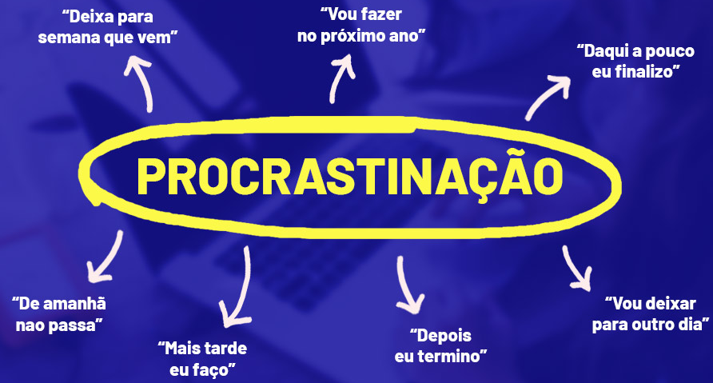

Slide 8
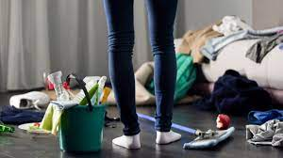

Slide 9
Como Resolver??

Slide 10
Clean Day
Lembrete de eventos ( ALARMES PERSONALIZÁVEIS )
Controle de deadlines
Bloco de notas rápido
Compartilhamento de eventos
Blogs com dicas
Gameficação ( Recompensas, avatar, personalização )

Slide 11
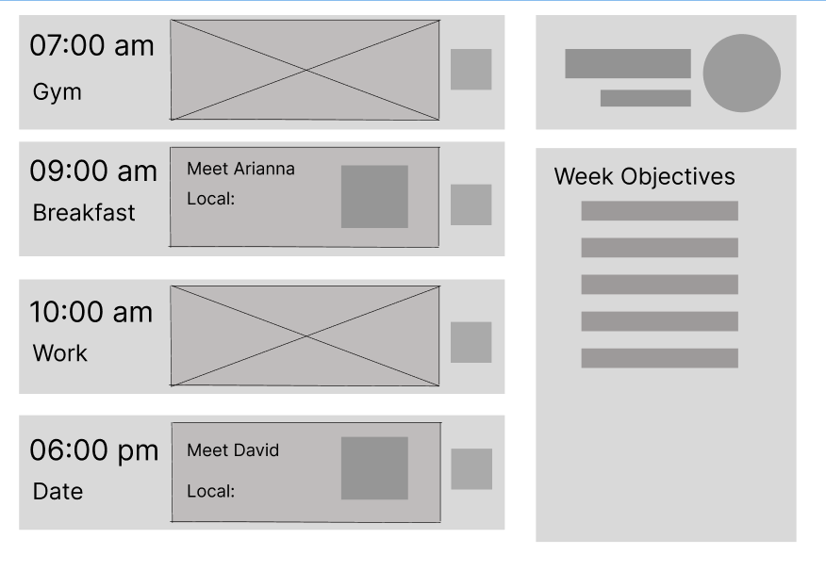
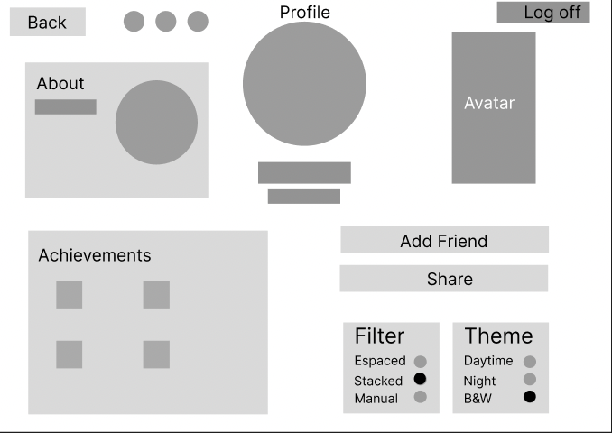

Slide 12
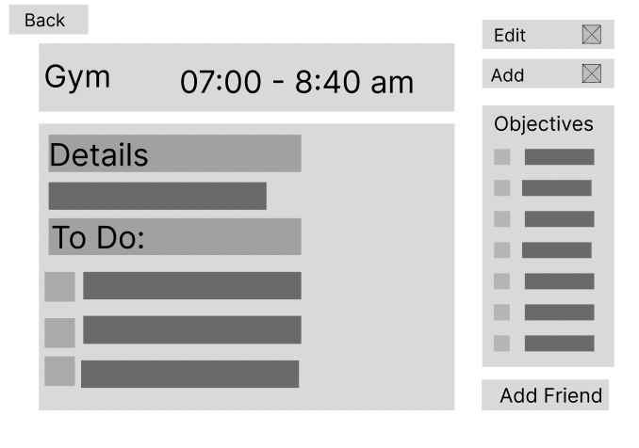

Slide 13
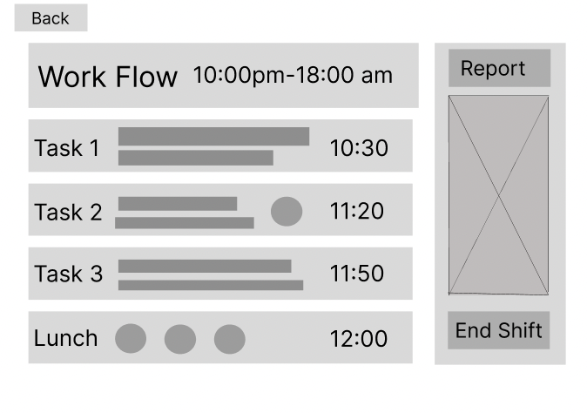

Slide 14
Protótipo com navegação
https://www.figma.com/file/s9ibn81HXMPw2IpTlZjcHe/Untitled?node-id=0%3A3

